Slide 1
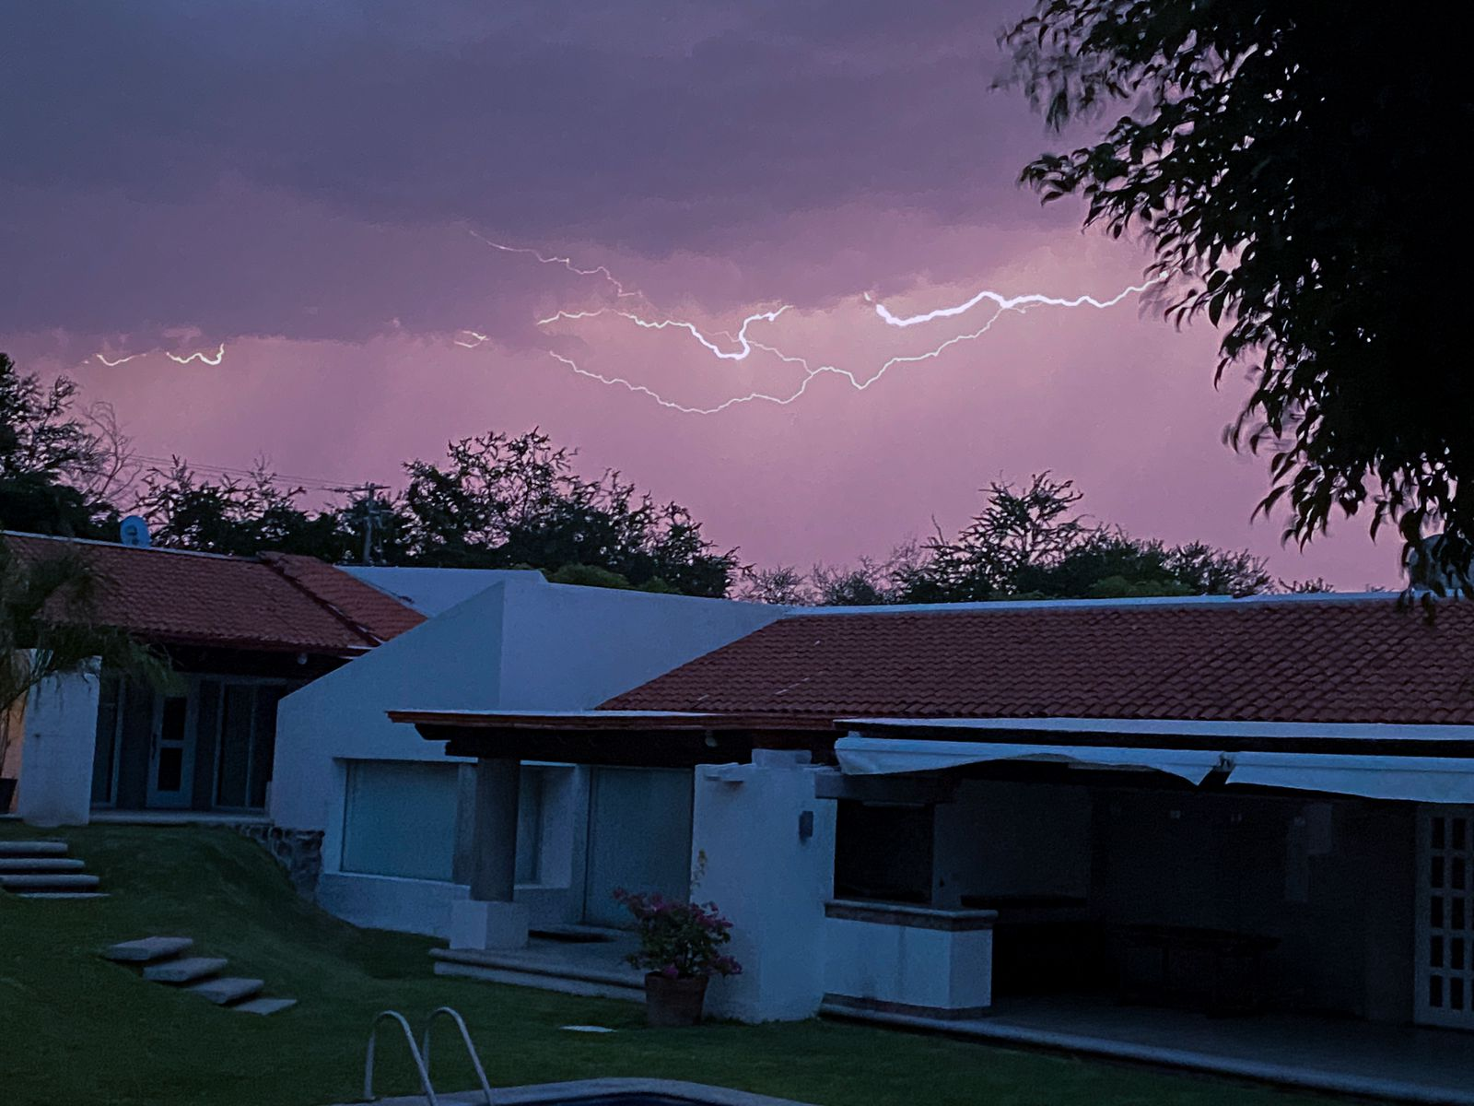
Segundo trimestre 2021
INICIO DE ACTIVIDADES

Slide 2
REPARACION FUGAS DE AGUA
EN EL CONDOMINIO
Palmeras 39
Colorines 2
Maples 2
Cerrada del Rio 8
Palmeras 17

Slide 3
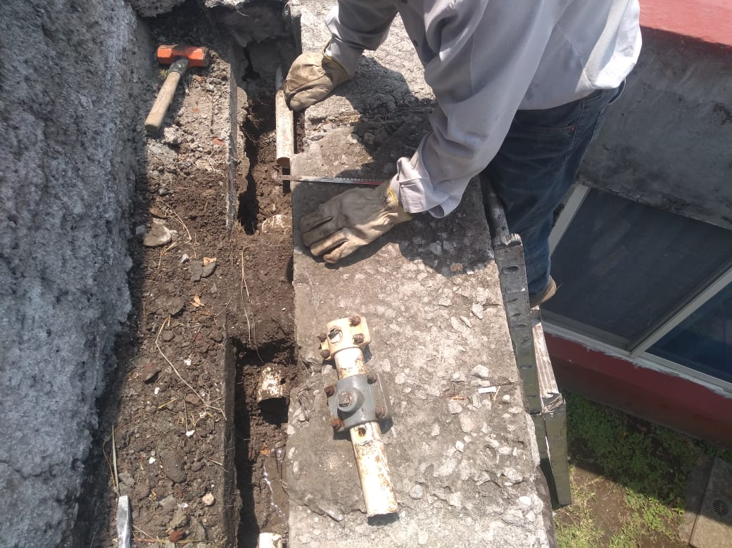

Slide 4
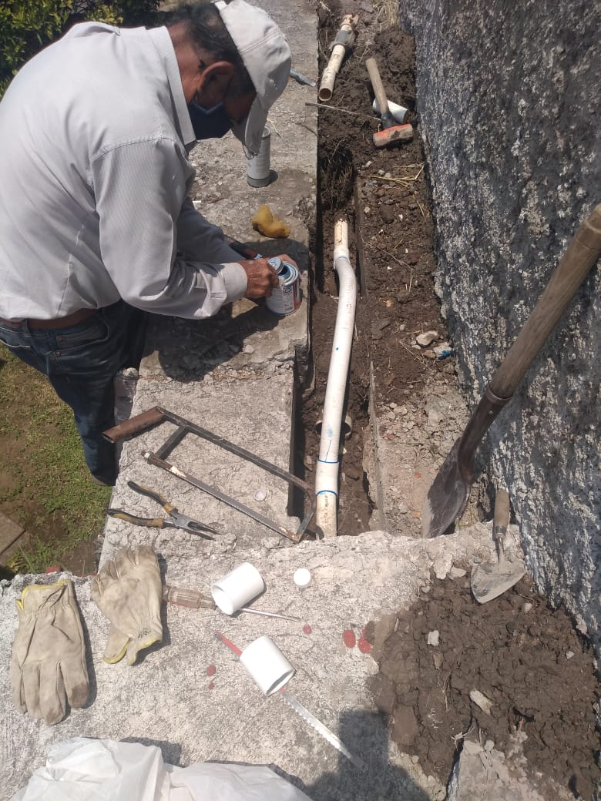
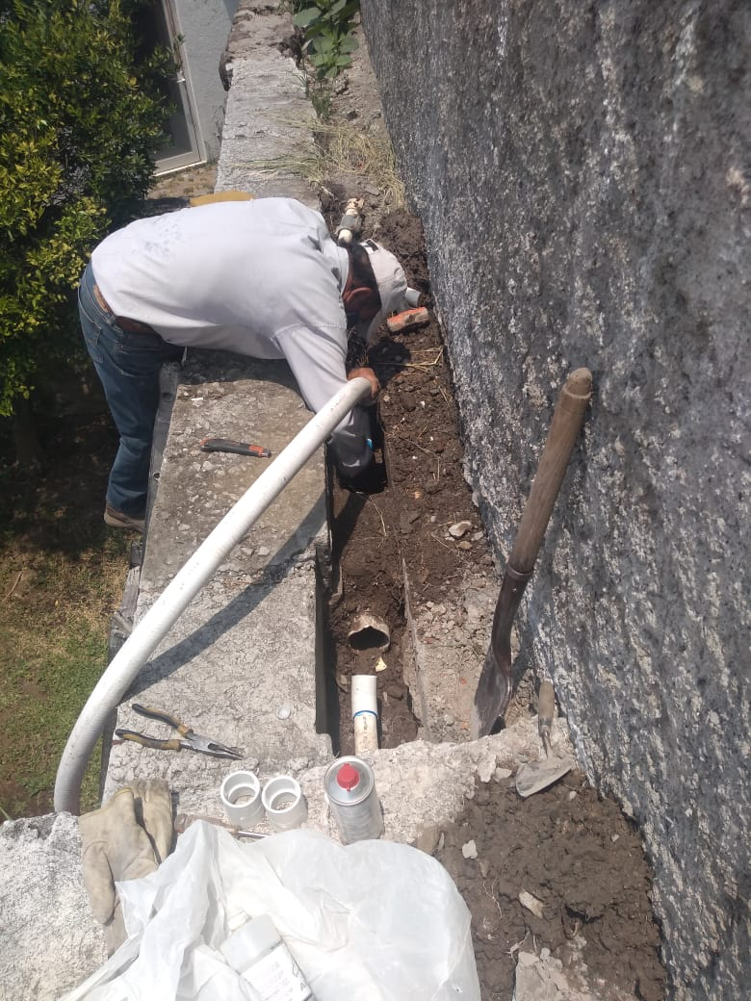

Slide 5
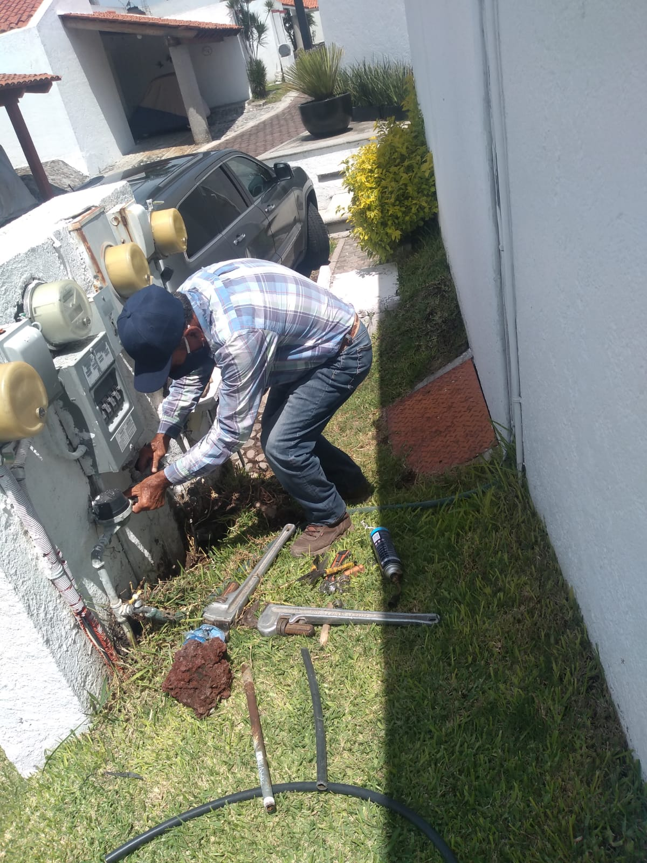

Slide 6
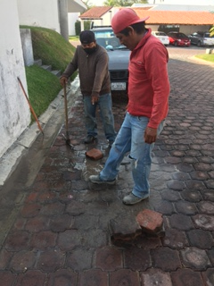
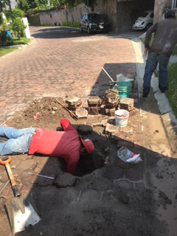

Slide 7
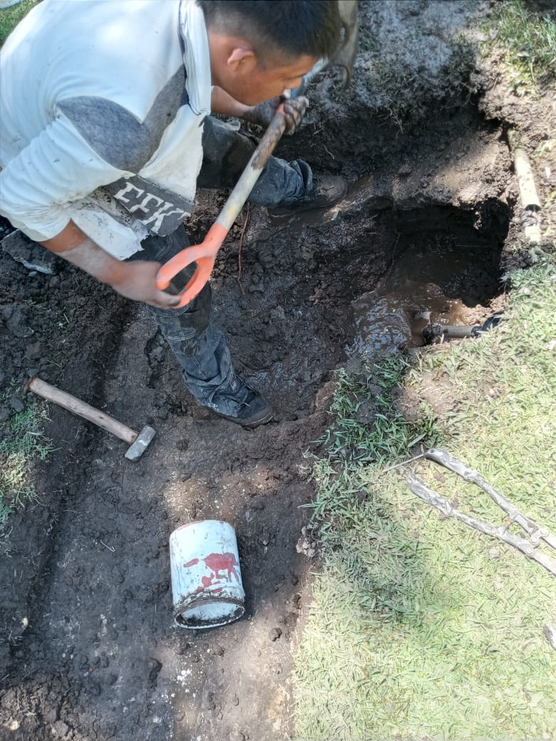
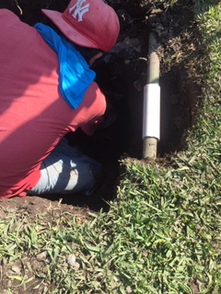

Slide 8
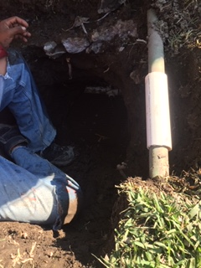
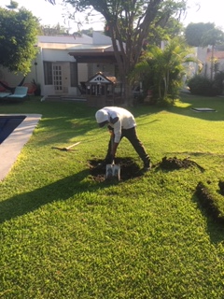

Slide 9
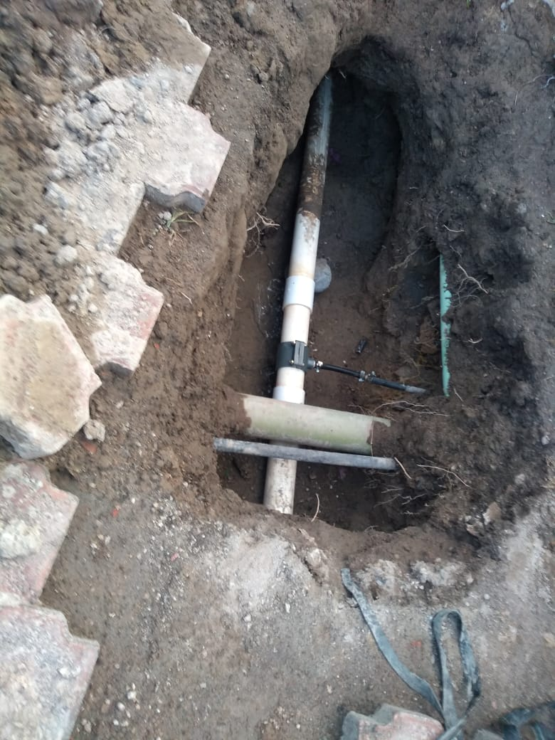
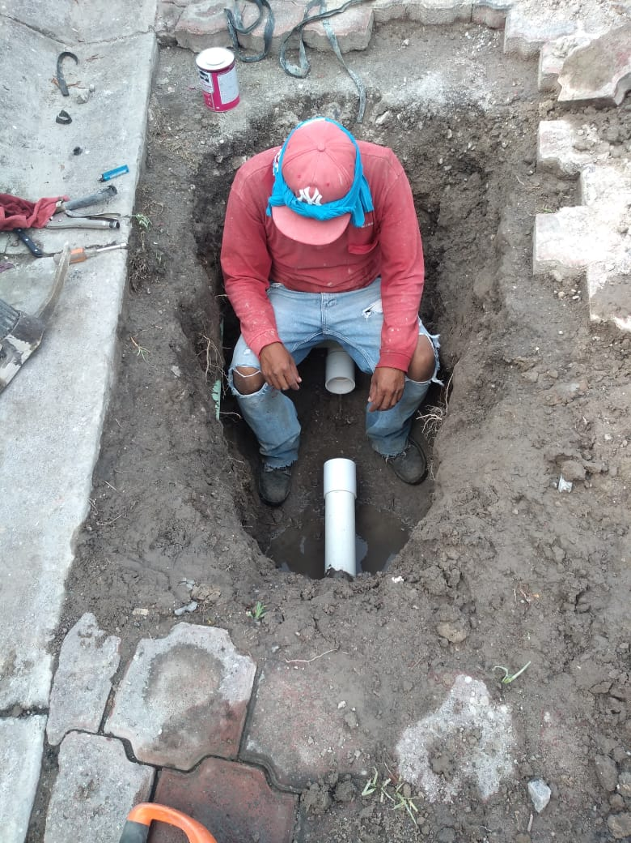

Slide 10
REPARACIÓN FUGA DE AGUAS NEGRAS
COLINAS 58 Y 59

Slide 11
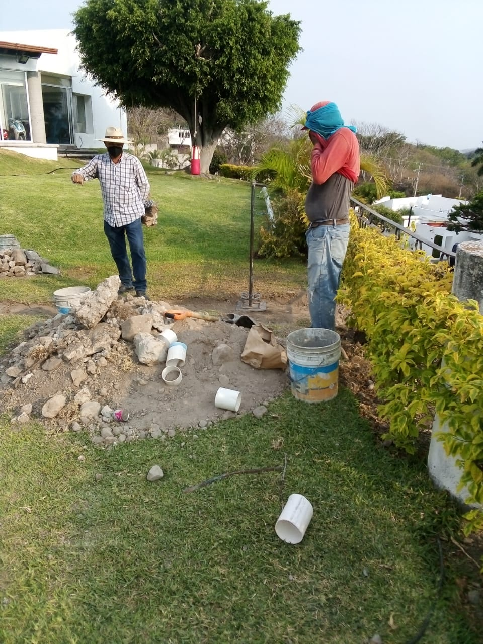

Slide 12
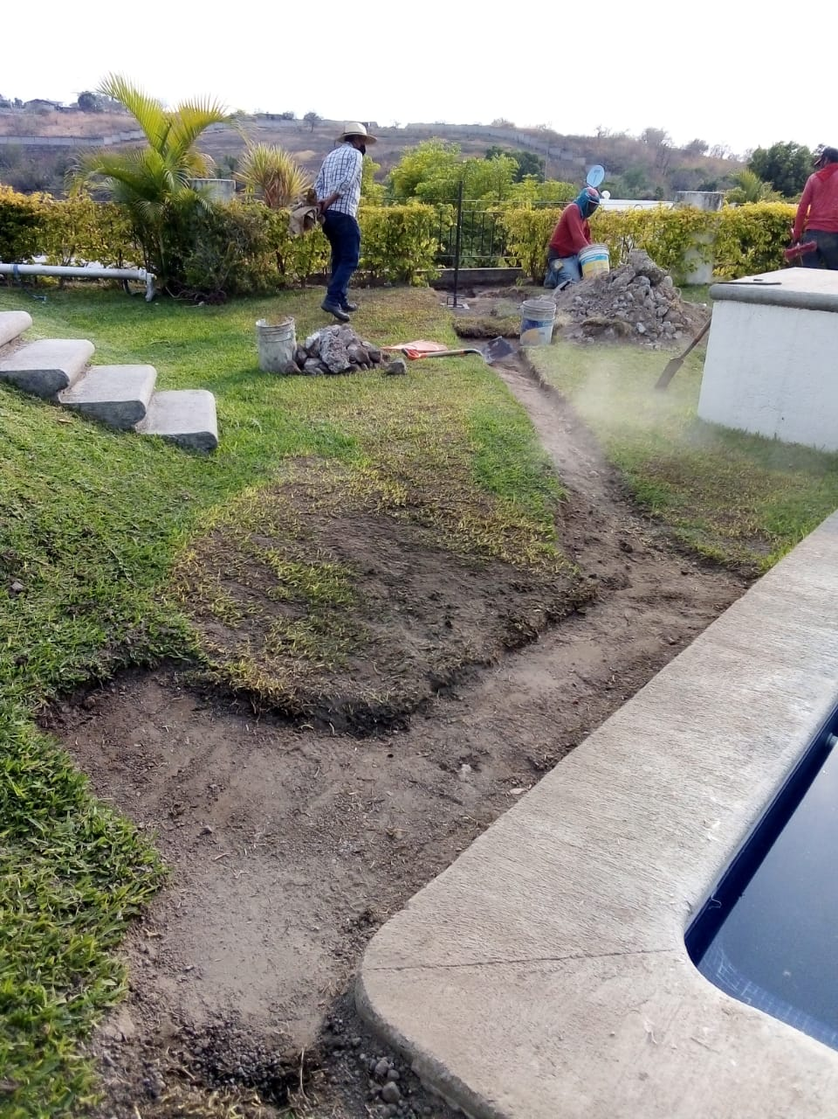
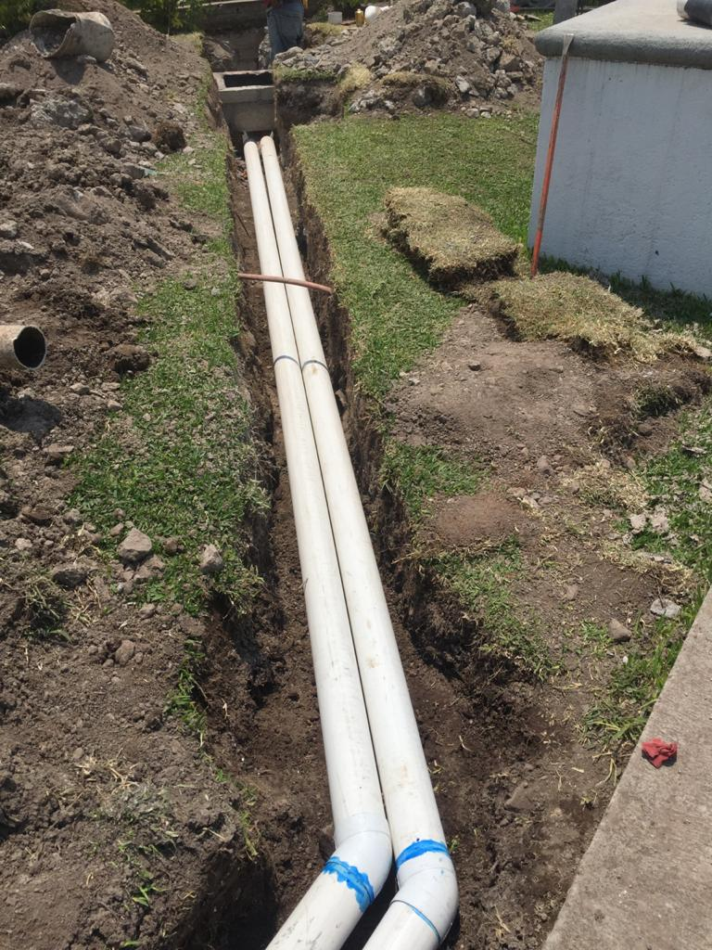

Slide 13
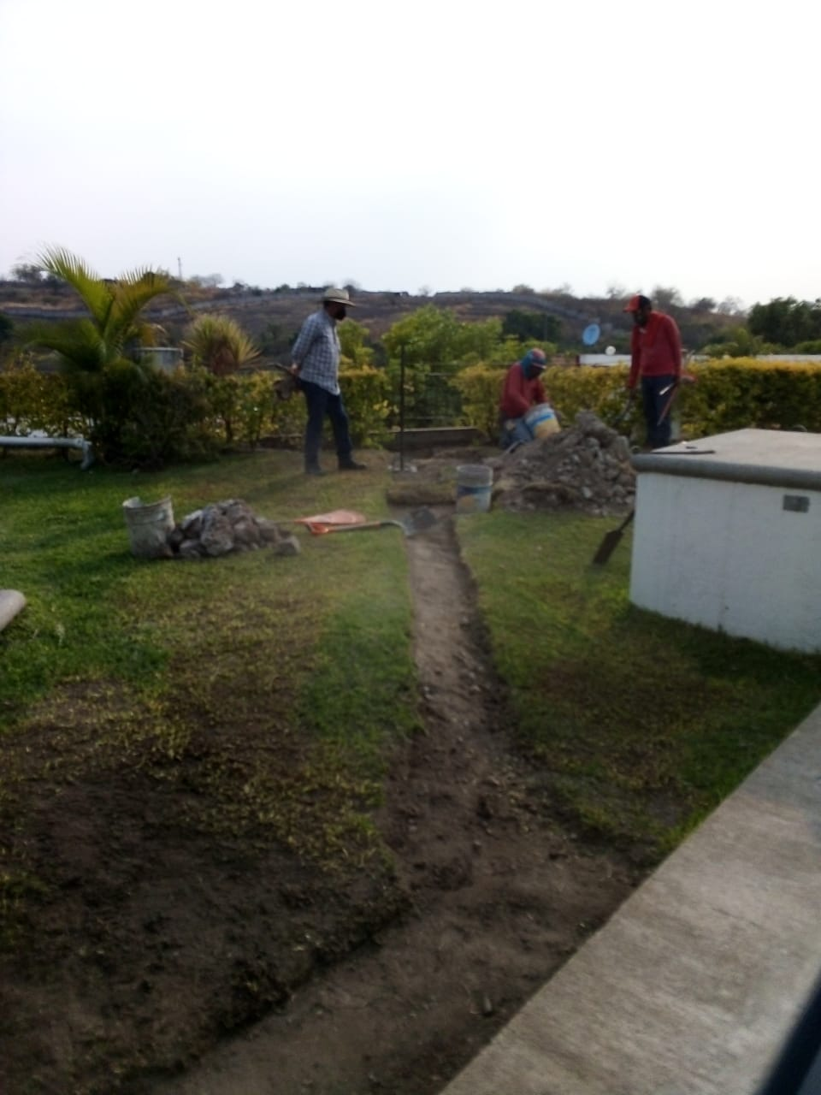
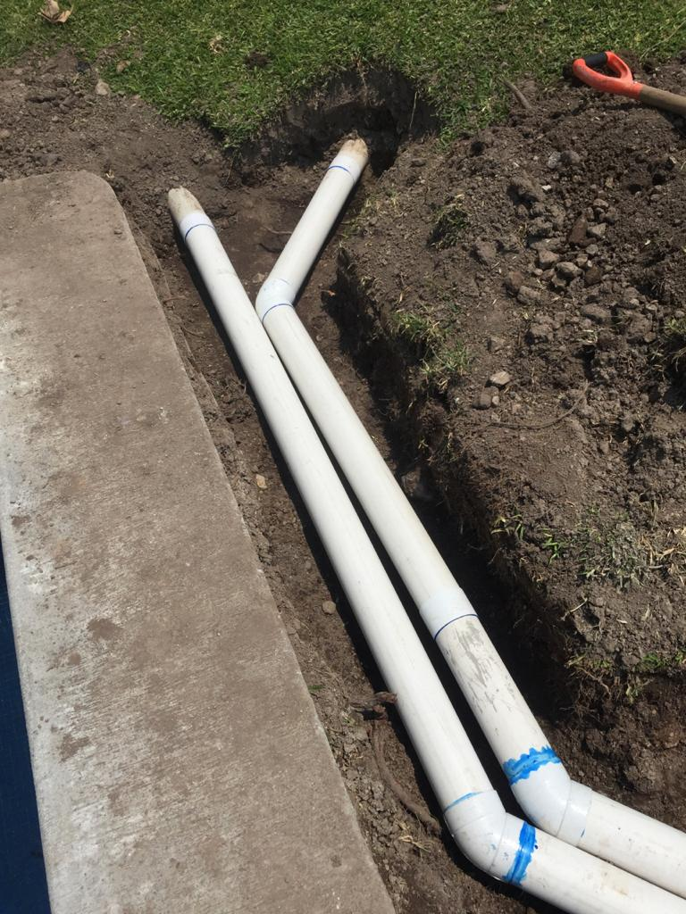

Slide 14
DESASOLVES DE ALBERCAS
CONDOMINIO

Slide 15
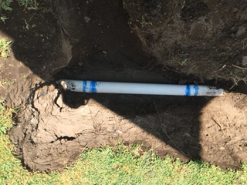
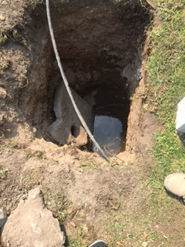

Slide 16
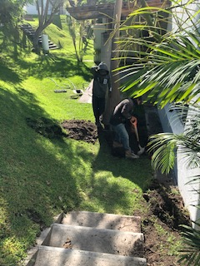
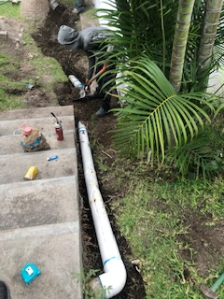

Slide 17
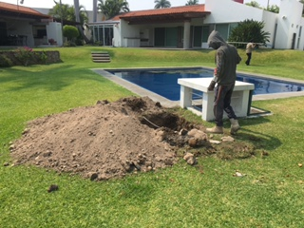
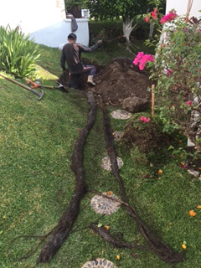

Slide 18
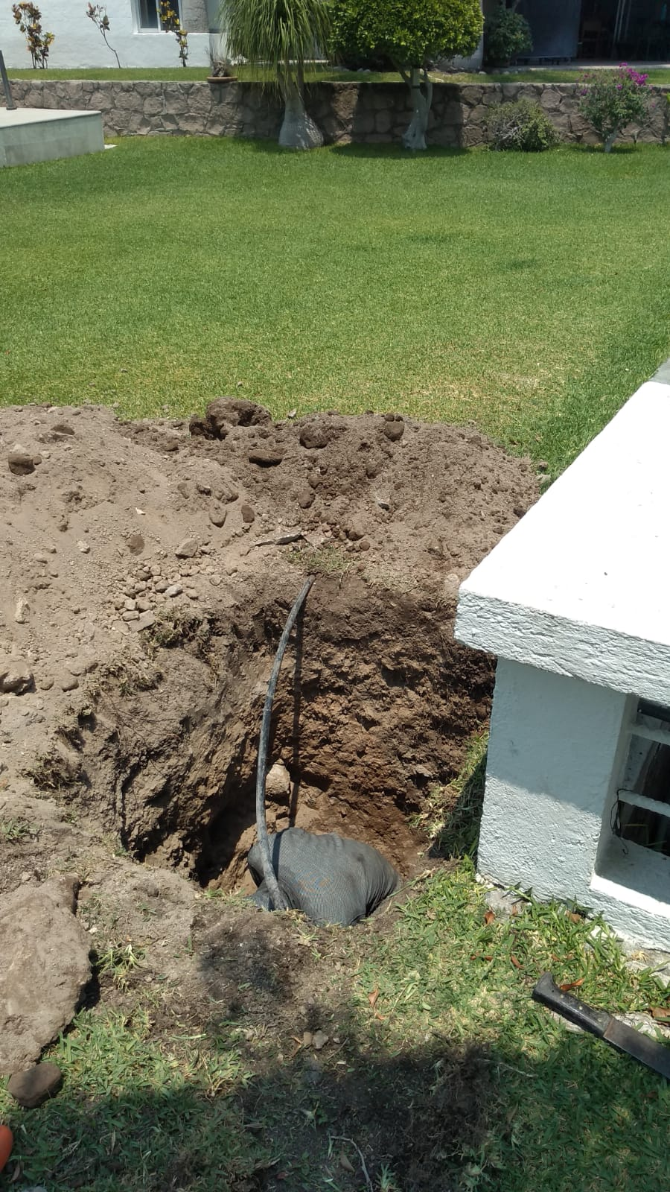
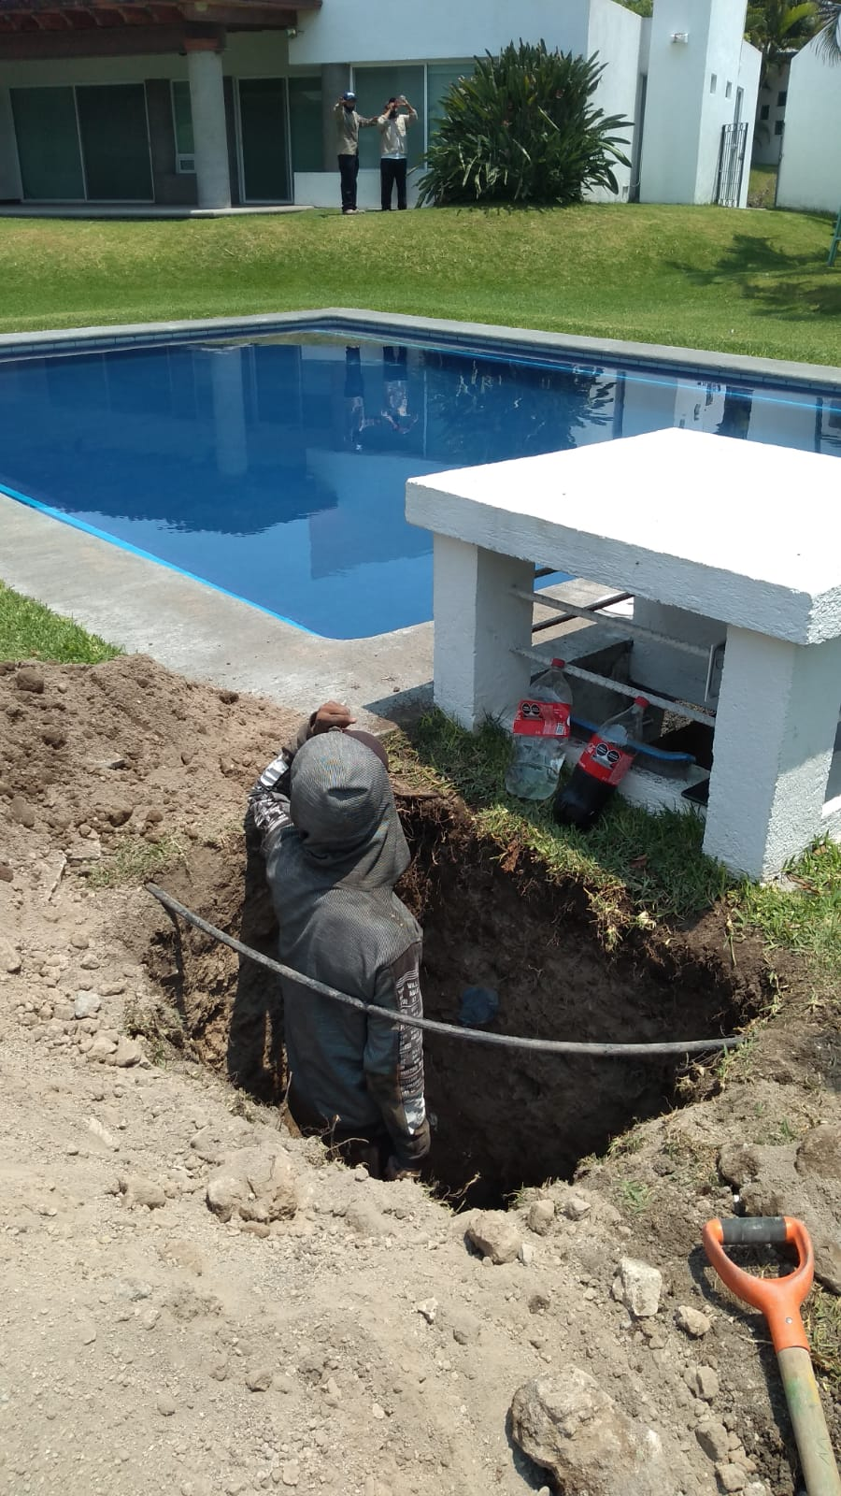

Slide 19
DESASOLVE REJILLAS PLUVIALES

Slide 20
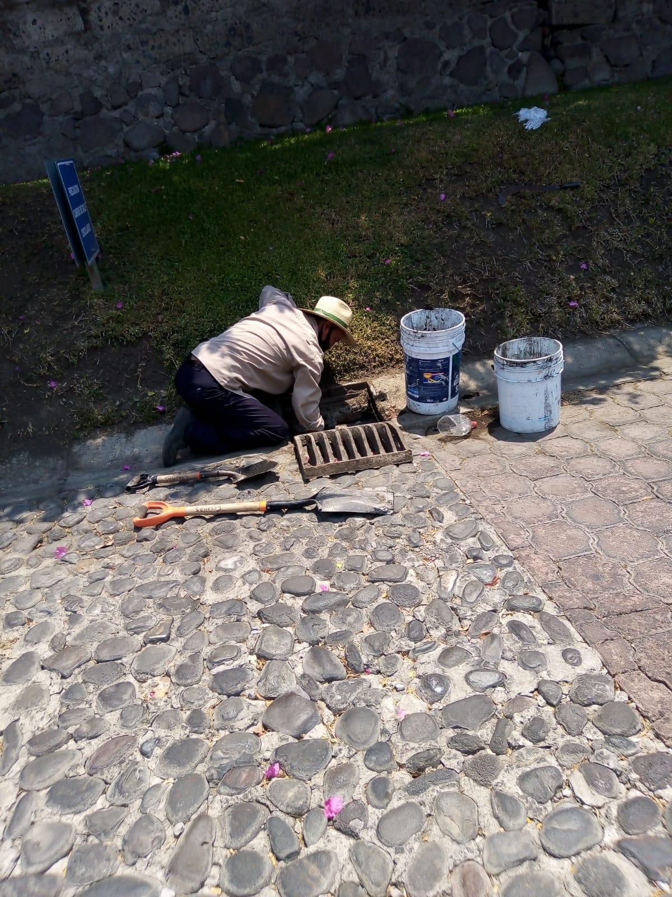
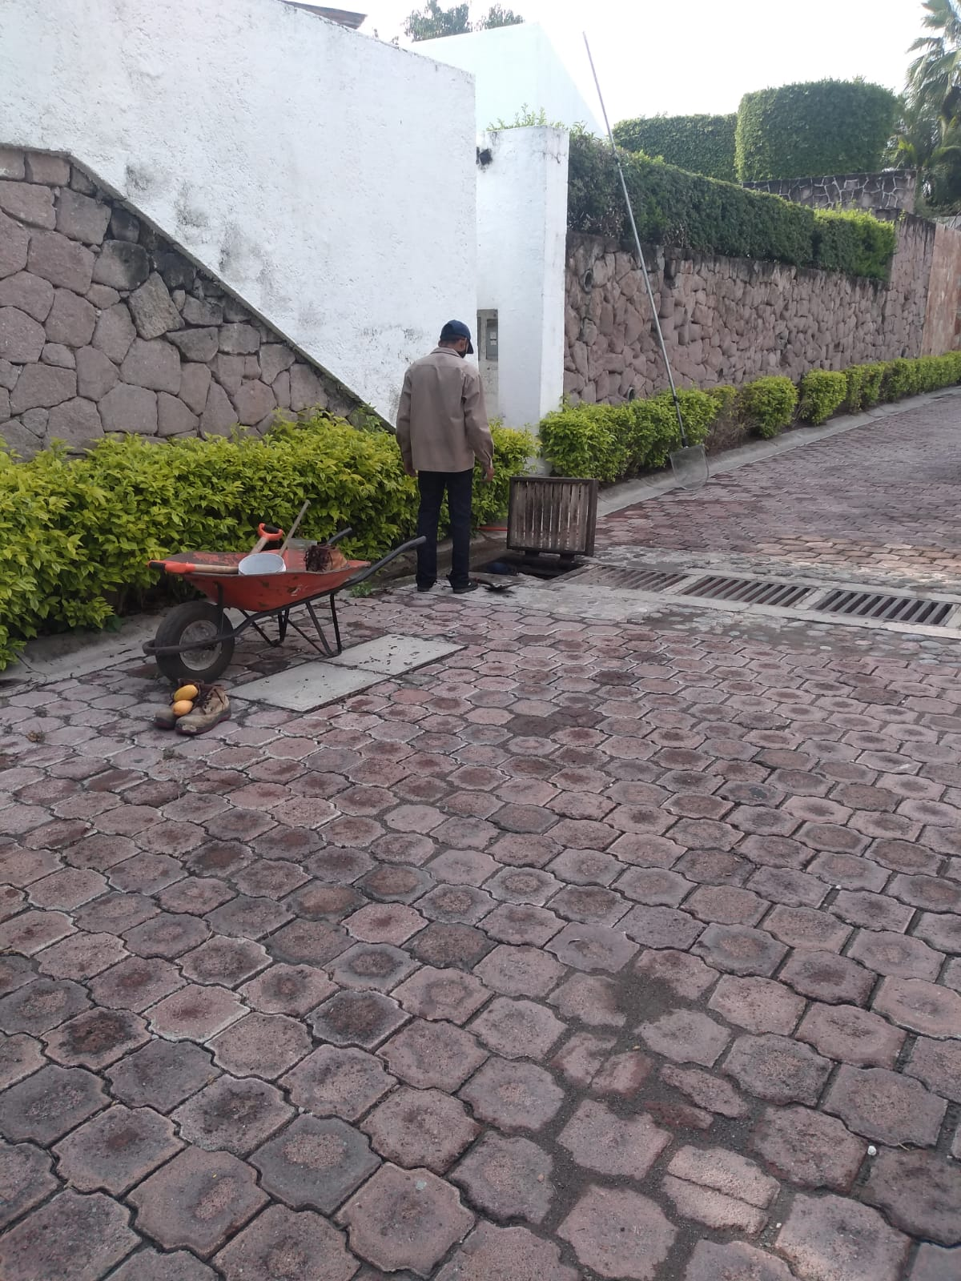

Slide 21
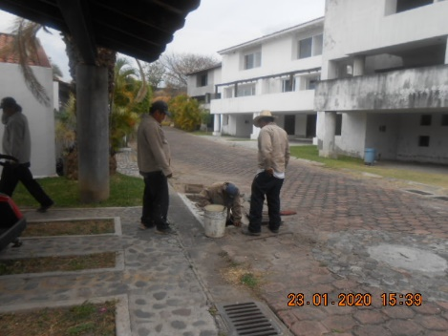
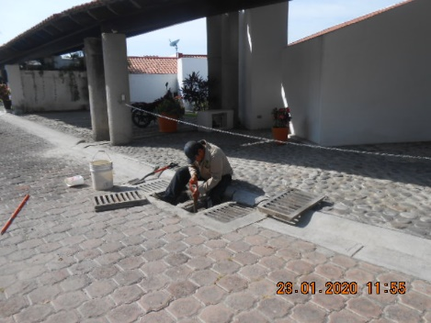

Slide 22
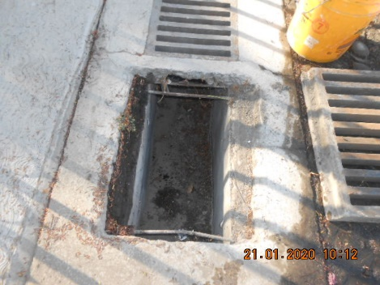
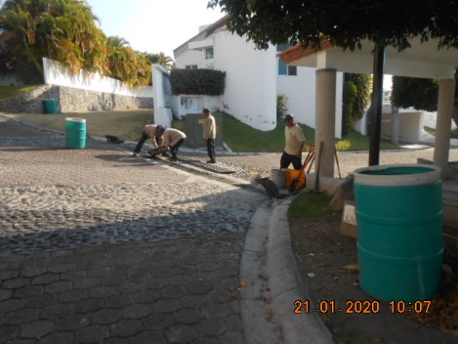

Slide 23
TRABAJOS VARIOS REPARACIONES ALBERCAS

Slide 24
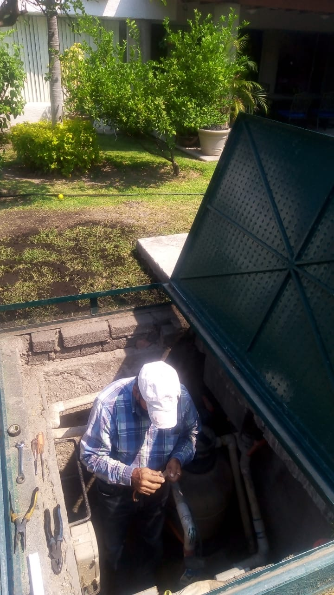
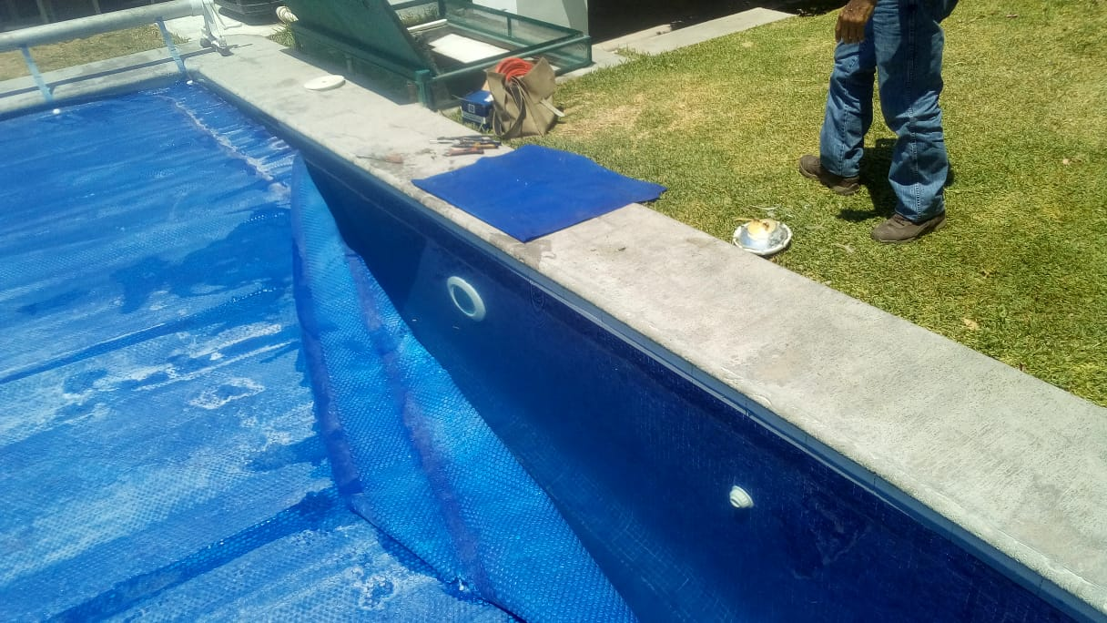

Slide 25
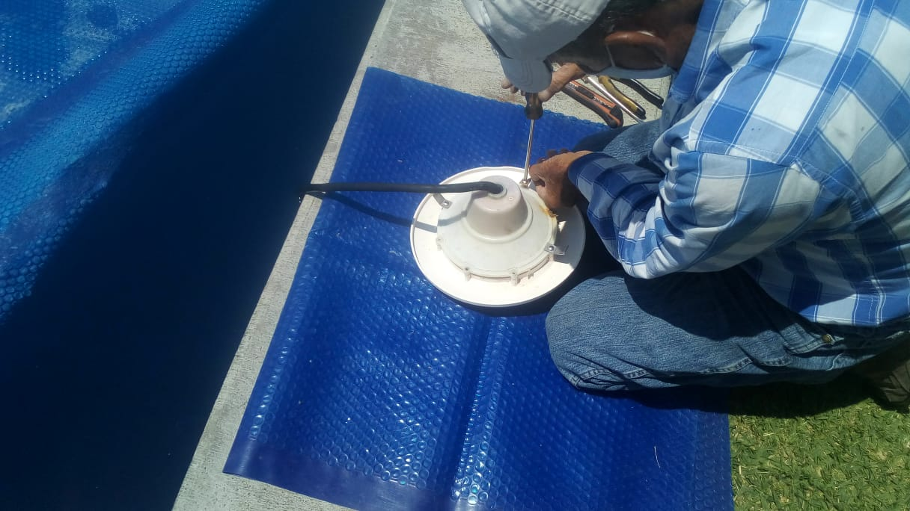

Slide 26
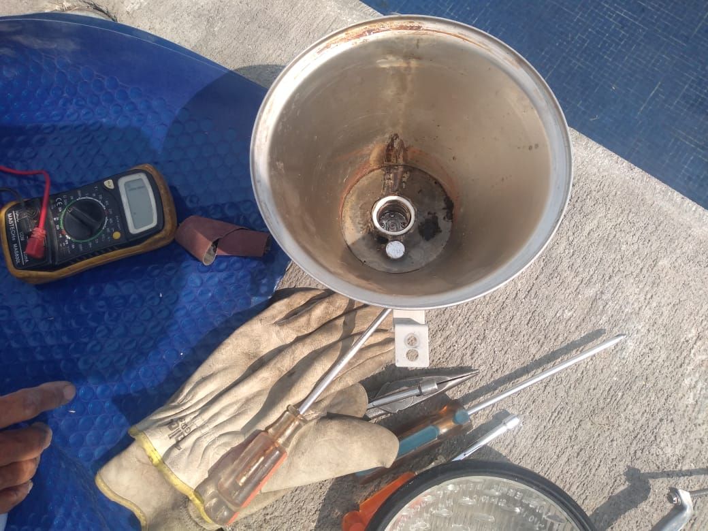
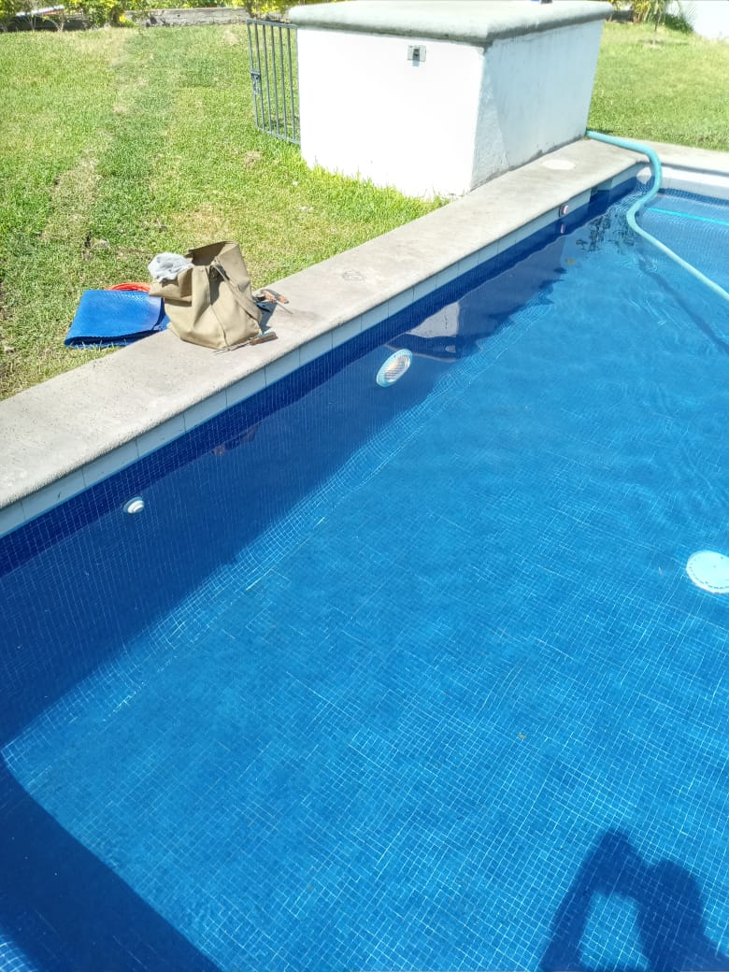

Slide 27
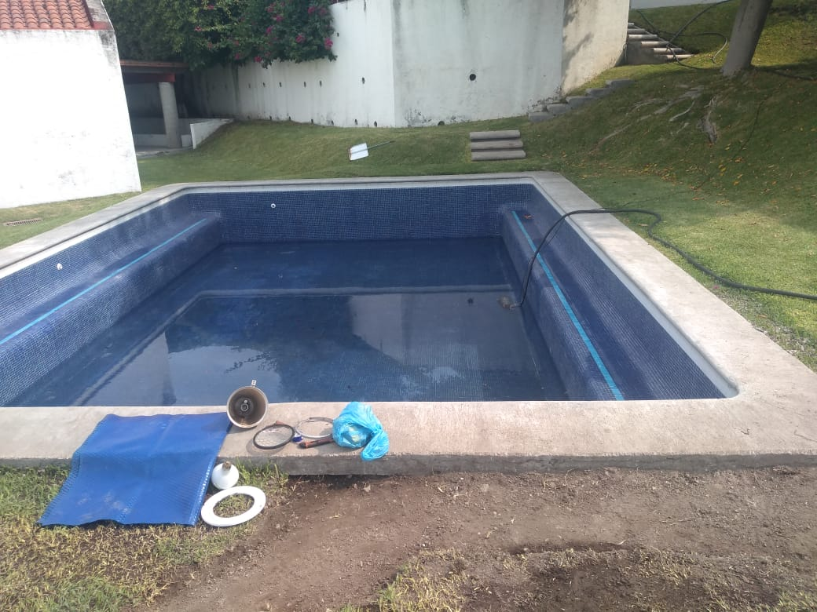

Slide 28
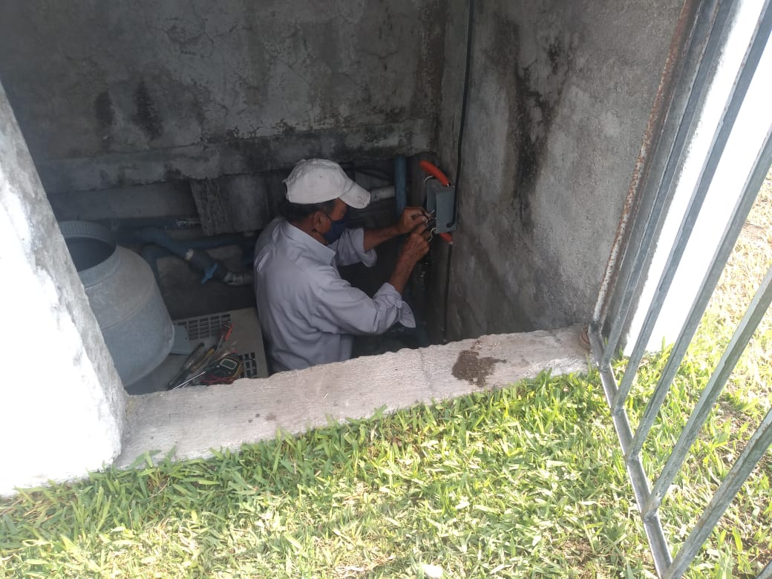
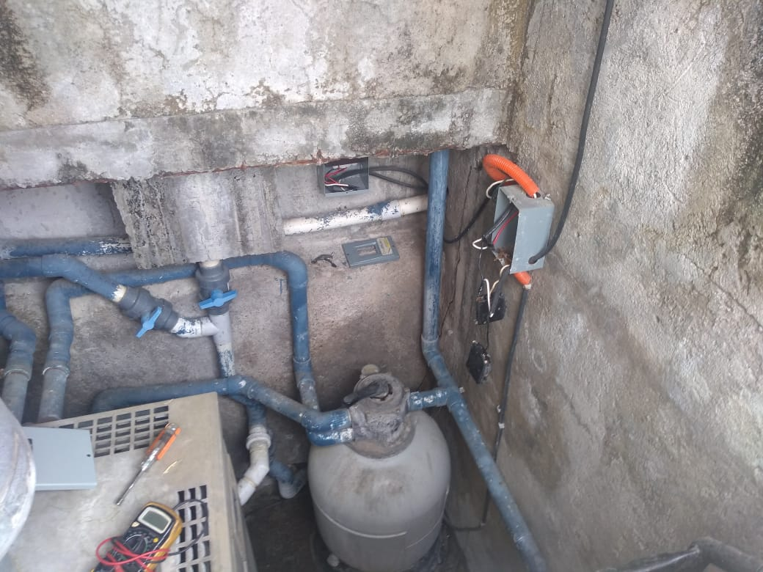

Slide 29
TRABAJOS VARIOS DENTRO DEL CONDOMINO
BASE DE MEDICION LAURELES 23
CAMBIO DE BAQUELITAS AHUEHUETES 7
RETIRAR RAICES EN TUBERIA PALMERAS 17
FIJAR MEDIDOR EN CUARTO DE MAQUINAS MZA 1
ASENTAMIENTO ADOQUIN EXTERIOR CONDOMINIO

Slide 30
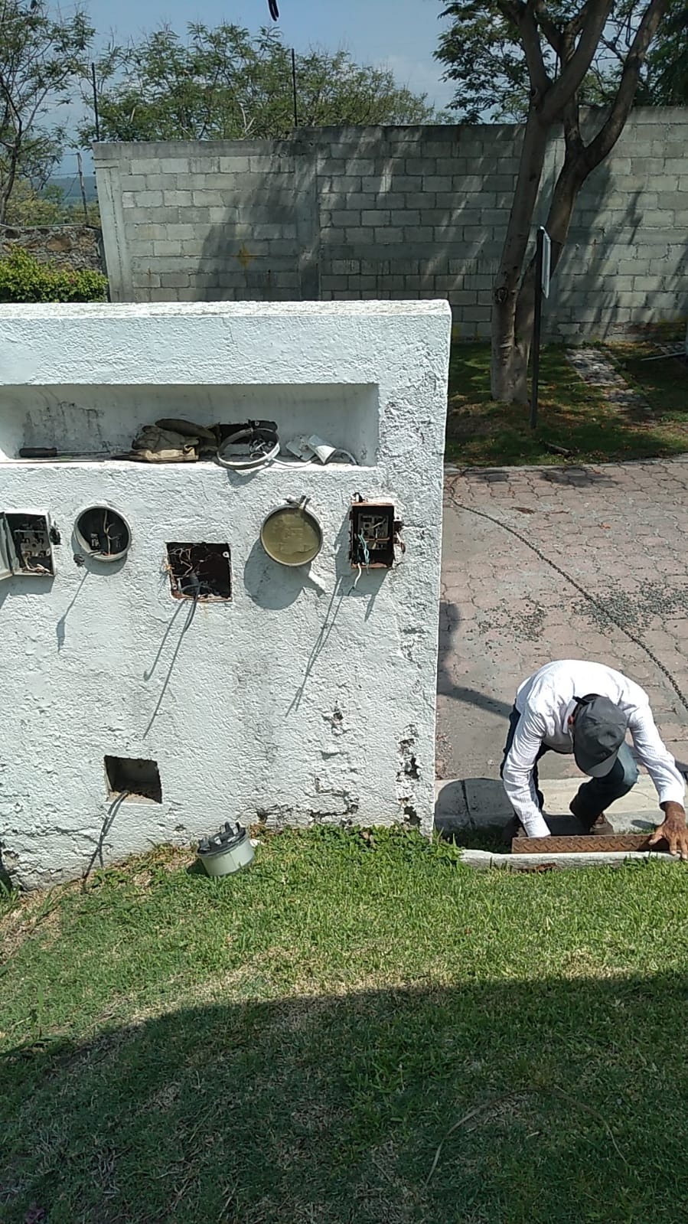
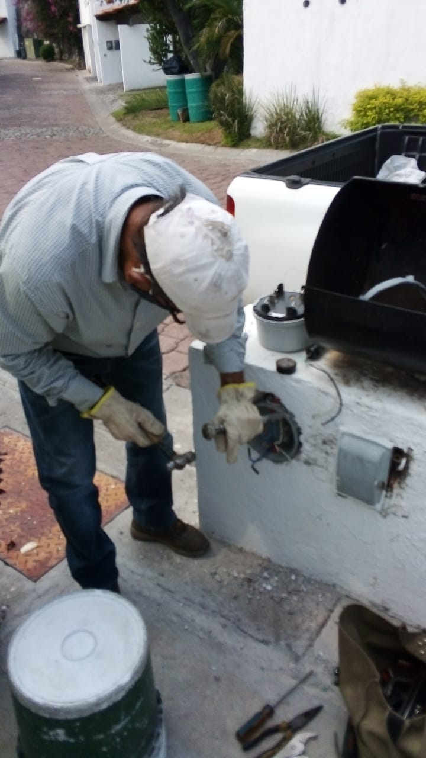

Slide 31
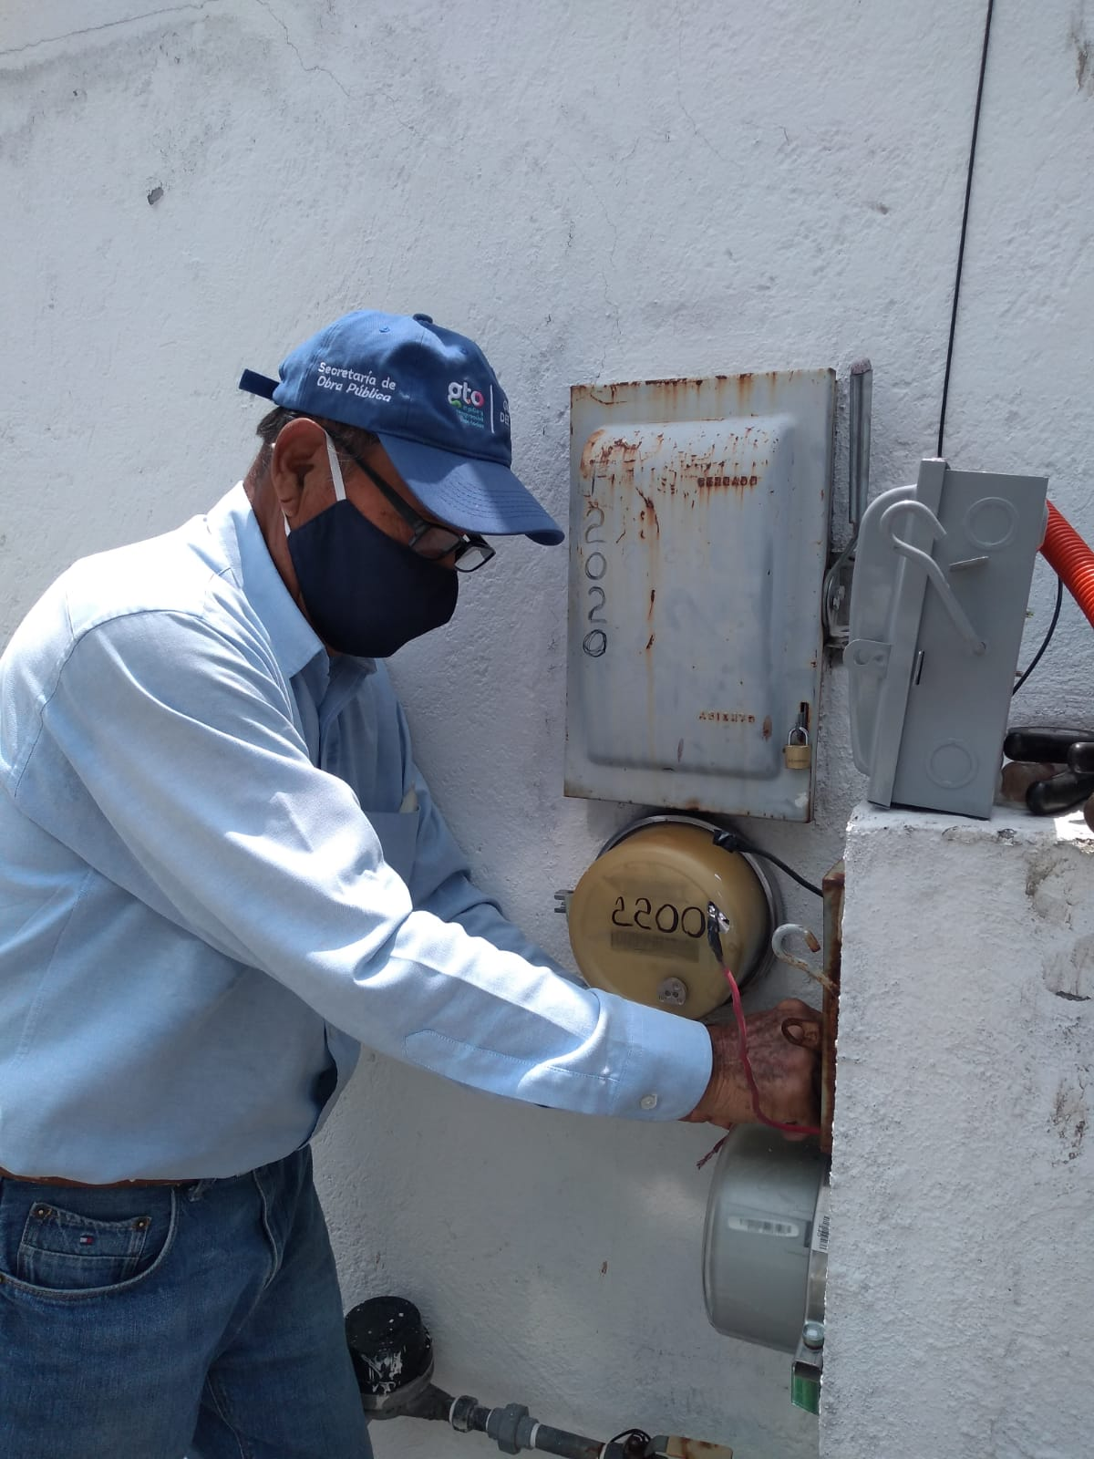
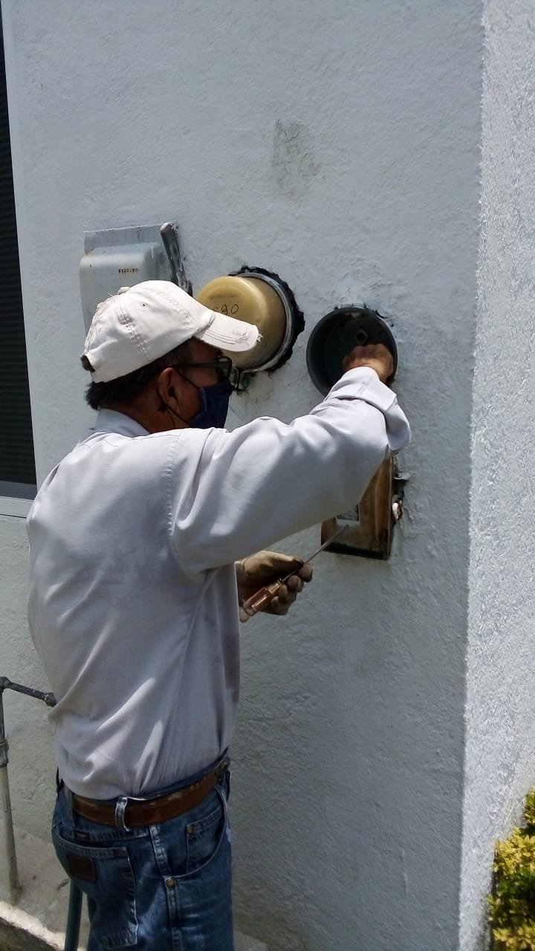

Slide 32
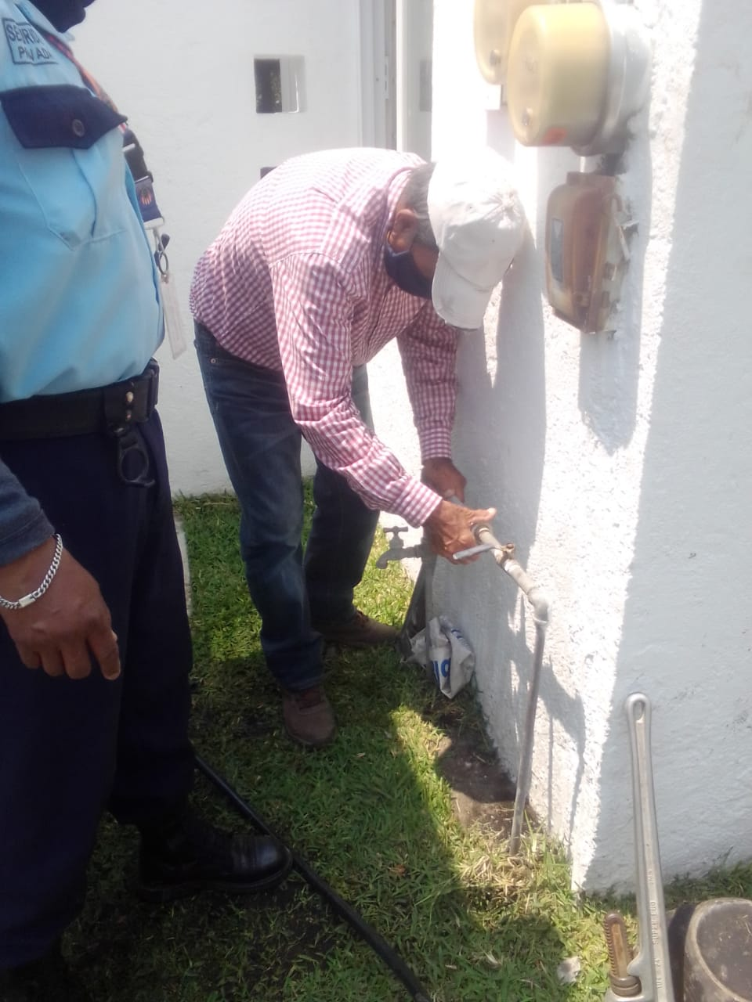
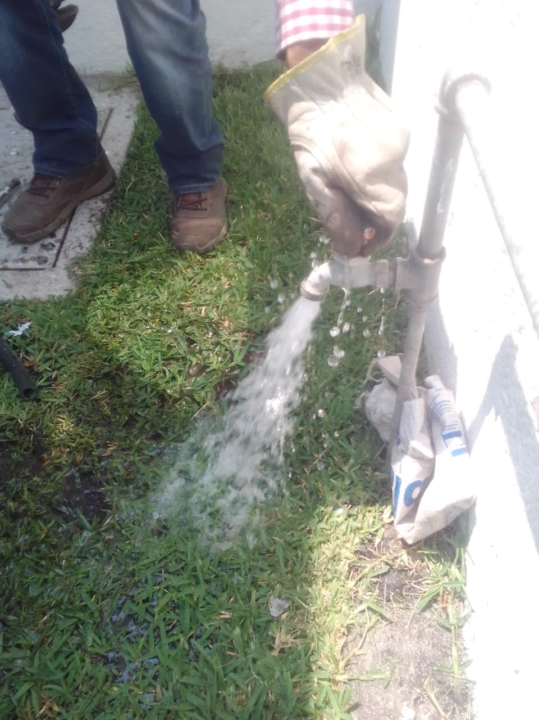

Slide 33
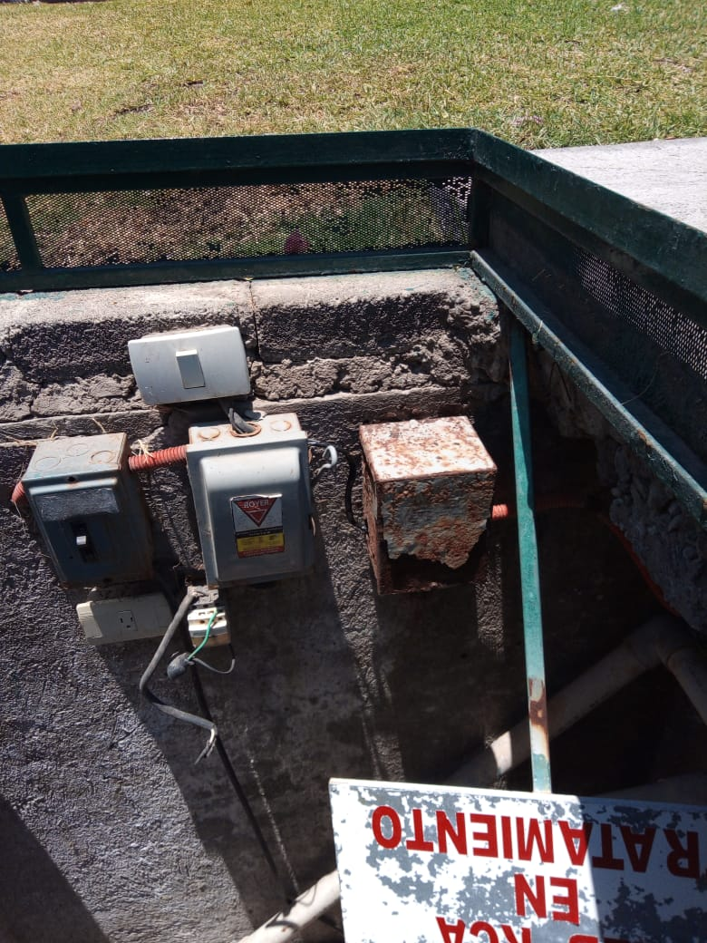
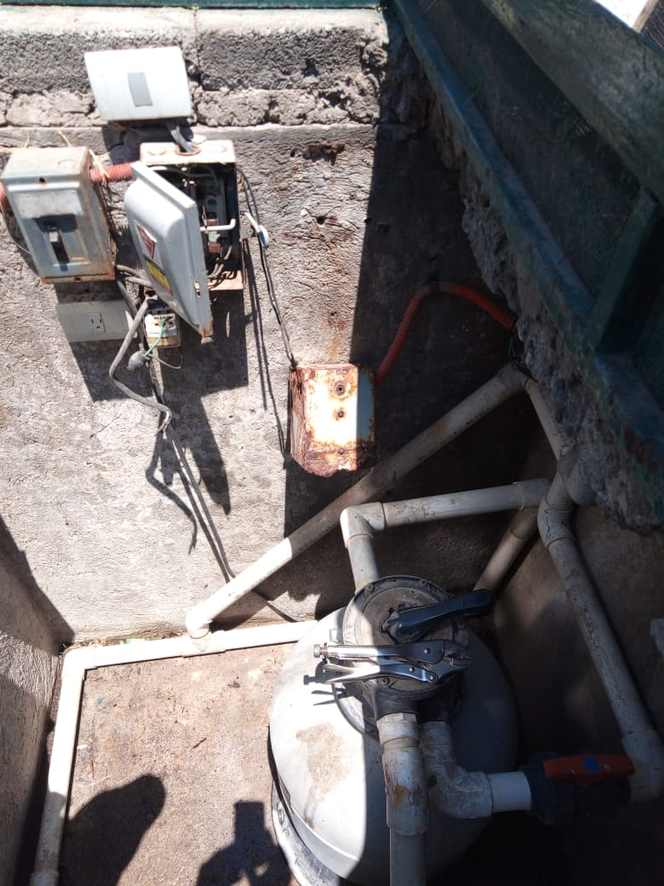

Slide 34
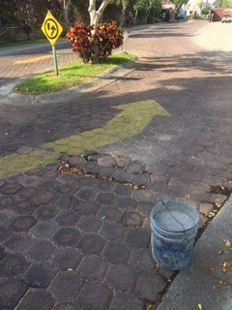
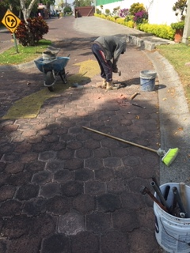

Slide 35
ARREGLO DE LA PLUMA DE VIGILANCIA

Slide 38
TRABAJOS DE CFE PARA EL MEJORAMIENTO DEL SERVICO

Slide 40
CURSO DE CAPACITACION DE ACUERDO
A LA NOM-30

Slide 43
ARREGLO
FUGA EN EL POZO
AHUEHUETES

Slide 45
COLOCACION DE
MALLA CICLONICA PLANTA TRATADORA

Slide 50
TRABAJOS DE MANTENIMIENTO PLANTA TRATADORA

Slide 55
INGRESOS
SEGUNDO TRIMESTRE 2021
CUOTAS DE CONDÓMINOS | 78
CUOTAS EXTRAORDINARIAS | 2
CUOTAS EXTRAORDINARIAS 2012 | *
CUOTAS EXTRAORDINARIAS SISMO 19-09-17 | *
SERVICIO AREAS PRIVADAS | 11
CUOTAS ADICIONALES | 5
CUOTAS ADICIONALES DIVERSAS | *
SEGURO AREAS COMUNES | *
MANTENIMIENTO ADICIONAL | 4
PRODUCTOS FINANCIEROS | 0
DESCUENTOS POR PRONTO PAGO | - 20
*EN LOS RUBROS COLOR NEGRO EXISTE APORTACION PERO NO SE ANEXO PARA LA REPRESENTACION GRAFICA, PARA ACLARACIONES VEASE EL REPORTE DEL BALANCE DE ACTIVIDADES.

Slide 57
GASTOS
SEGUNDO TRIMESTRE 2021
GASTOS DE ADMINISTRACIÓN | 13
GASTOS DE JARDINERÍA | 34
GASTOS DE VIGILANCIA | 23
GASTOS DE MANTENIMIENTO DE ALBERCAS | 13
GASTOS GENERALES | 12
GASTOS AREA COMUN | 4
SEGURO DE AREAS COMUNES | 2
SEGURO DE CASAS | 2
OTROS GASTOS EXTRAORDINARIOS | -
CANCELACION DE CFDI INGRESOS POR DEMANDAS EJE | -
GASTOS SISMO 19-09-2017 | -
GASTOS COVID-19 | 0

Slide 59
BALANCE GENERAL
AL 30 DE JUNIO DEL 2021
EN PORCENTAJES

